Slide 1


PYTHON alquimista
A arte de transformar dados brutos em ouro analítico
Aprenda a explorar as aplicações mais relevantes do Python no universo da análise de dados
GABRIELA SOARES

Slide 2
PYTHON E A ALQUIMIA DOS DADOS
A era dos dados chegou, e com ela, a necessidade de dominar ferramentas que transformam números, textos e imagens aparentemente desorganizados em insights valiosos. Python se destaca como a verdadeira "varinha de condão" dos cientistas de dados e entusiastas da análise. Vamos explorar as aplicações mais relevantes do Python no universo da análise de dados, abordando não apenas as ferramentas mais utilizadas, mas também como aplicá-las em cenários práticos para extrair o máximo de valor dos dados.

Slide 3
01
Coletando Dados de várias fontes
A Magia da Web Scraping com BeautifulSoup

Slide 4
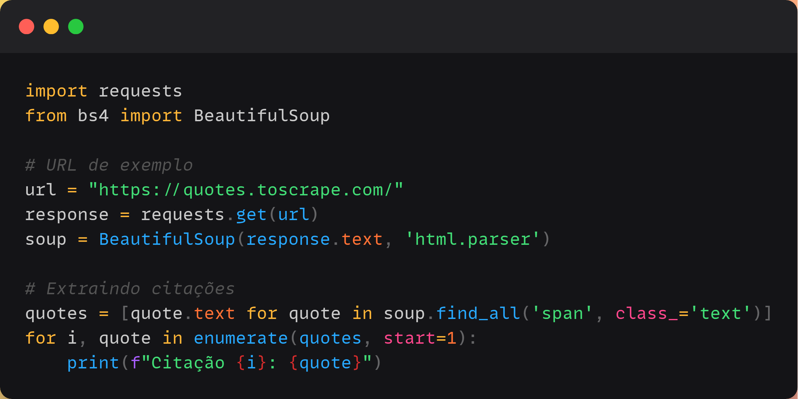
COLETANDO DADOS DA WEB
Os dados estão espalhados por toda a internet, e Python nos ajuda a coletá-los com ferramentas como o BeautifulSoup. A coleta automatizada de informações possibilita reunir grandes volumes de dados que podem ser utilizados para análises detalhadas, desde monitoramento de preços até estudos de mercado.
O que o código faz: Ele acessa uma página web de exemplo, extrai as citações presentes e as exibe no console. O requests realiza a requisição à URL, e o BeautifulSoup interpreta o HTML para encontrar os dados desejados. Essa abordagem permite transformar conteúdo web em fontes valiosas de informação.

Slide 5
02
Limpeza de dados: da bagunça ao brilho
Corrigindo Inconsistências com pandas

Slide 6
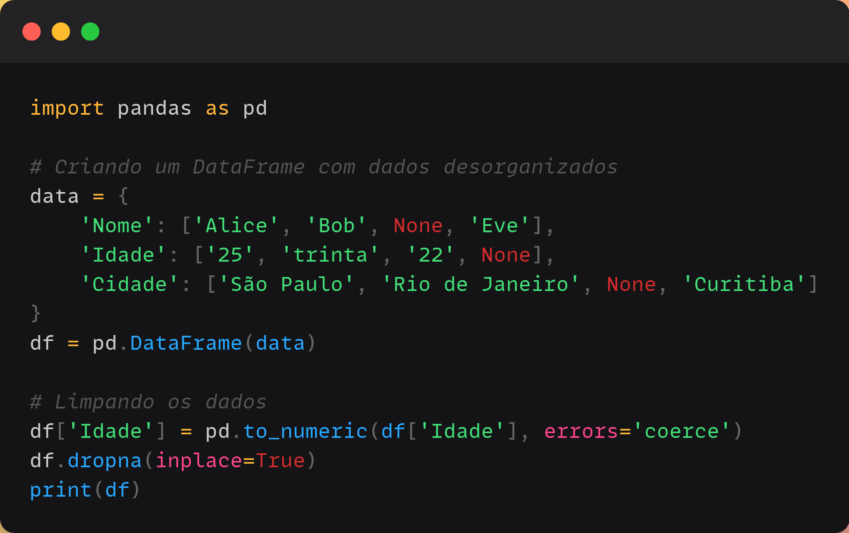
LIMPEZA DE DADOS
Nem todos os dados são perfeitos. Dados incompletos, formatos inconsistentes e entradas duplicadas podem comprometer a qualidade das análises. Felizmente, Python facilita a limpeza e organização usando a biblioteca pandas. Esse processo é essencial para garantir que os dados estejam preparados para serem analisados de maneira eficiente.
O que o código faz: Ele cria um DataFrame com dados inconsistentes, converte a coluna "Idade" para números e remove linhas contendo valores ausentes. Resultado: um DataFrame limpo e pronto para análise. Essas técnicas garantem que os dados estejam consistentes e relevantes.

Slide 7
03
Análise Exploratória: Conhecendo os Dados
Visualizando Tendências com matplotlib

Slide 8
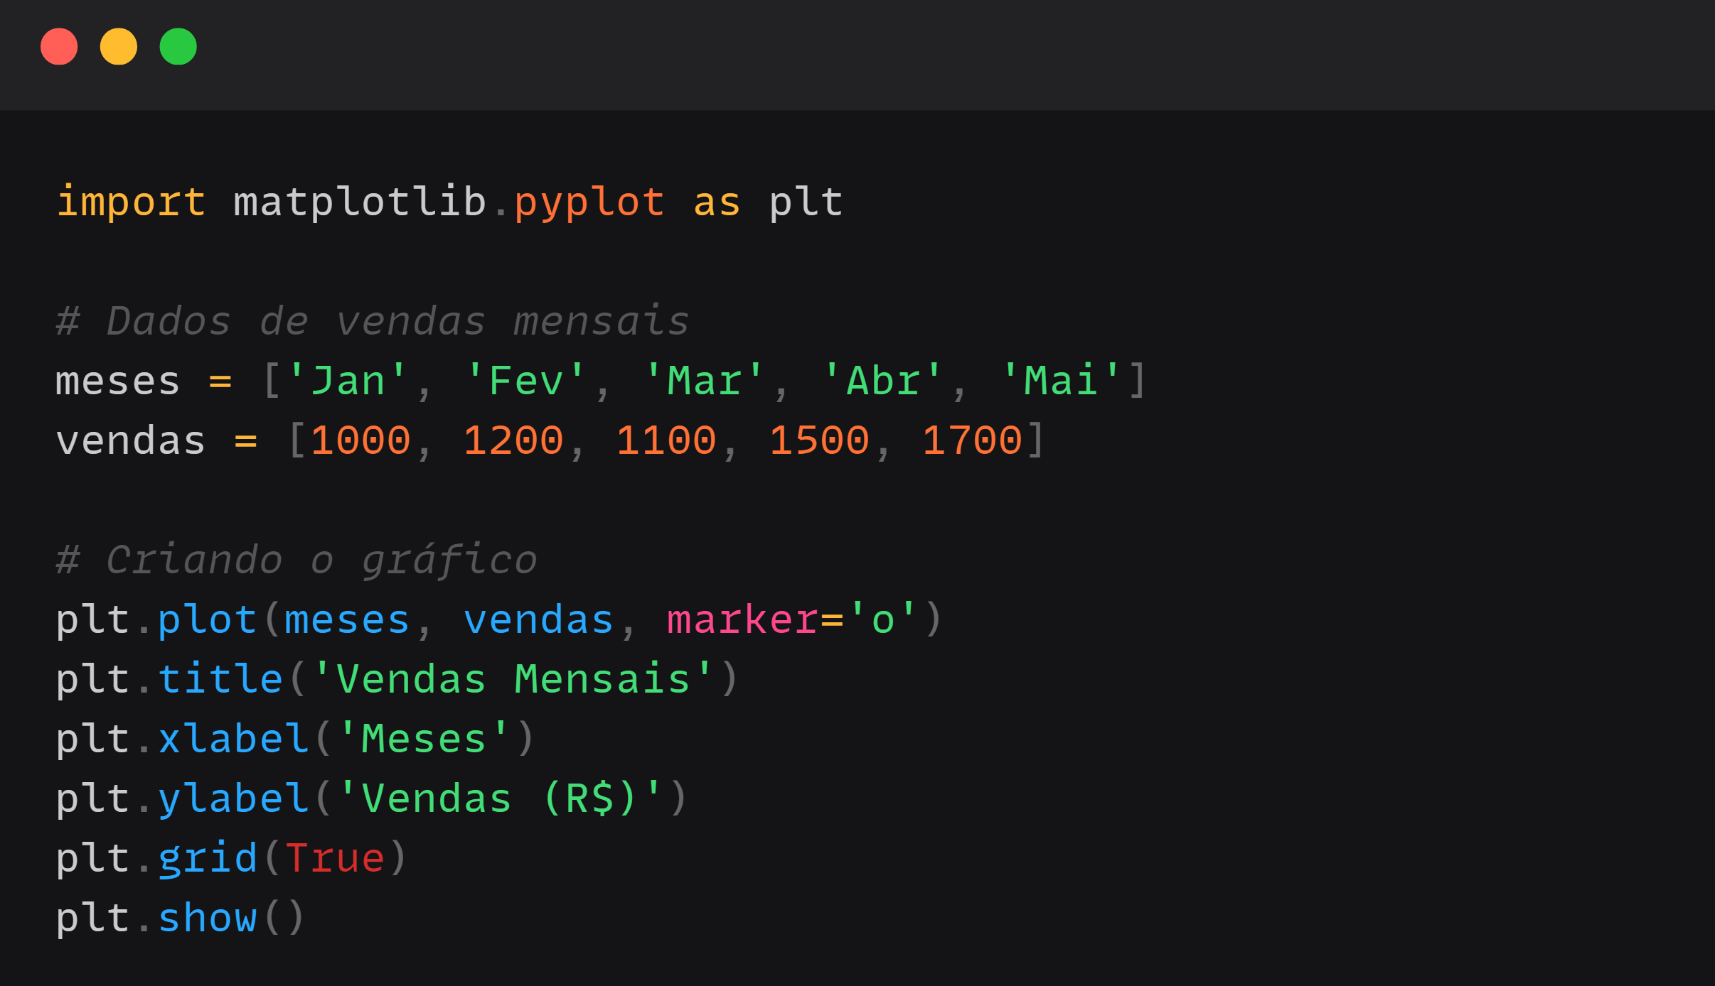
CONHECENDO OS DADOS
Nada melhor do que um gráfico para enxergar padrões em um mar de dados. A visualização não apenas facilita o entendimento, mas também permite identificar tendências, outliers e relações importantes.
O que o código faz: Ele plota um gráfico de linha para representar as vendas ao longo de meses. O marcador ‘o’ destaca os pontos de dados, enquanto o grid torna a visualização mais clara. Essa abordagem oferece insights visuais que complementam análises numéricas.

Slide 9
04
Modelagem e Predição: A Alquimia Final
Treinando um Modelo de Machine Learning com scikit-learn

Slide 10
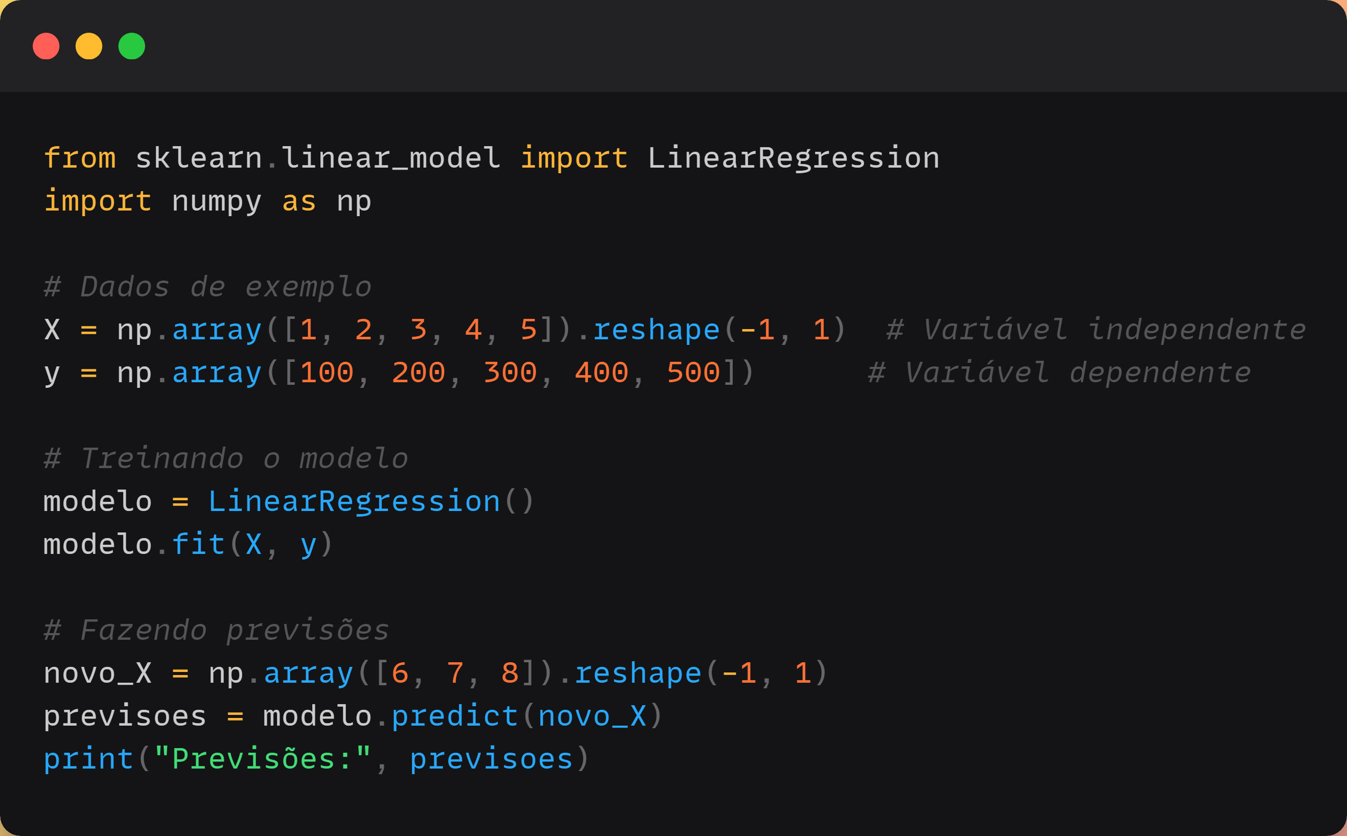
MODELAGEM E PREDIÇÃO
Uma análise realmente poderosa vai além dos dados presentes e tenta prever o futuro. Com Python e bibliotecas como scikit-learn, é possível criar modelos de aprendizado de máquina para resolver problemas complexos.
O que o código faz: Ele cria um modelo de regressão linear para prever valores baseados em dados históricos. Neste exemplo, prevemos que os próximos pontos serão 600, 700 e 800. Esse tipo de modelo é amplamente utilizado para análises financeiras, predições de demanda e outros cenários práticos.

Slide 11
05
Compartilhando Insights: Relatórios Automáticos
Gerando Relatórios com Jupyter Notebook

Slide 12
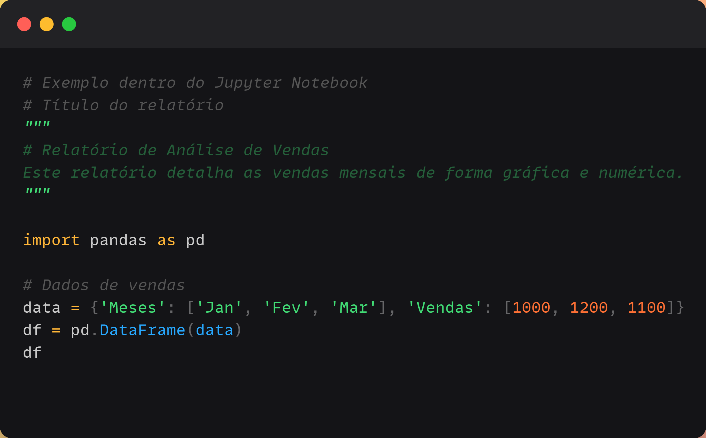
RELATÓRIOS AUTOMÁTICOS
Para cientistas de dados, não basta apenas obter insights; é preciso comunicá-los de forma clara e atraente. O Jupyter Notebook oferece uma plataforma ideal para combinar código, gráficos e textos explicativos em relatórios interativos.
O que o exemplo faz: Mostra como combinar Markdown e Python em um Jupyter Notebook para criar relatórios interativos e informativos, perfeitos para apresentações. Esse formato também facilita o compartilhamento de descobertas com equipes ou stakeholders.

Slide 13
AGRADECIMENTOS

Slide 14

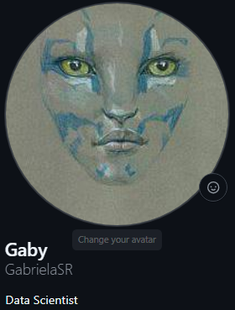
OBRIGADA
Esse Ebook foi gerado por IA, e diagramado por humano.
O passo a passo se encontra no meu Github.
.
Esse conteúdo foi gerado com fins didáticos de construção, não foi realizado uma validação cuidadosa humana no conteúdo e pode conter erros gerados por uma IA.
https://github.com/GabrielaSR/prompts-recipe-to-create-a-ebook.git

